Slide 1
День Здоровья
Солнце, воздух и вода,
Наши лучшие друзья!!!

Slide 2
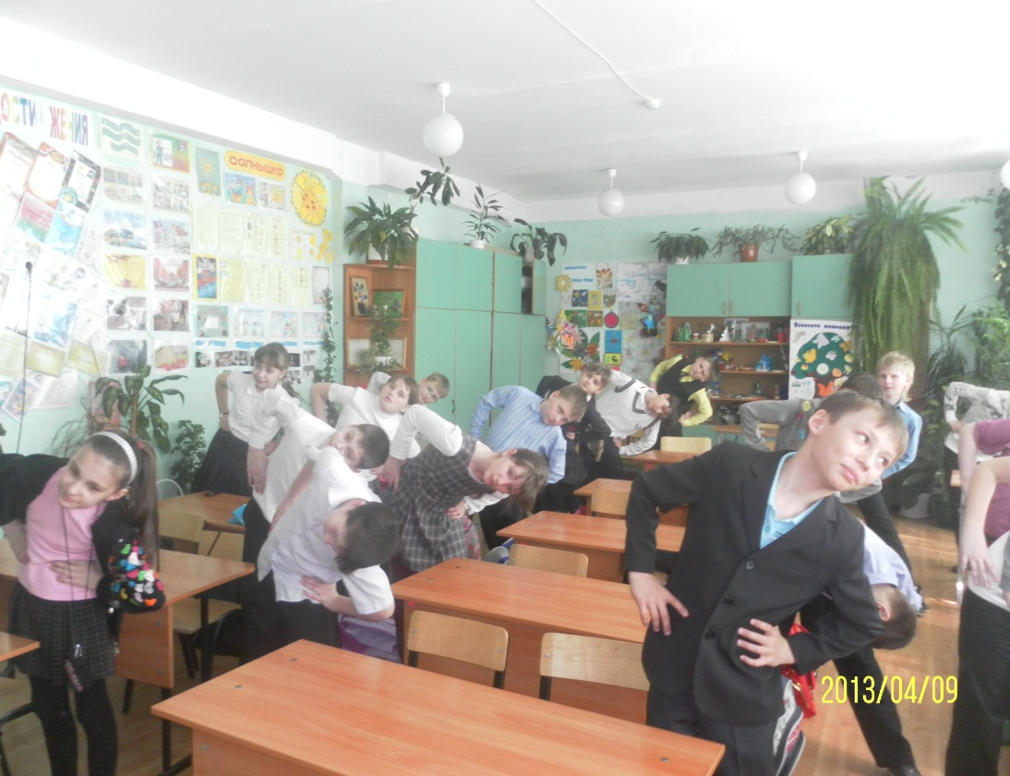
Занимайся физкультурой и спортом!

Slide 3
Соблюдай правила личной гигиены!

Slide 4
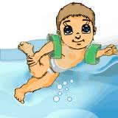
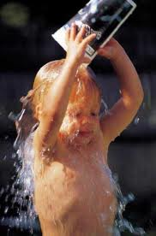
Закаливай свой организм!

Slide 5
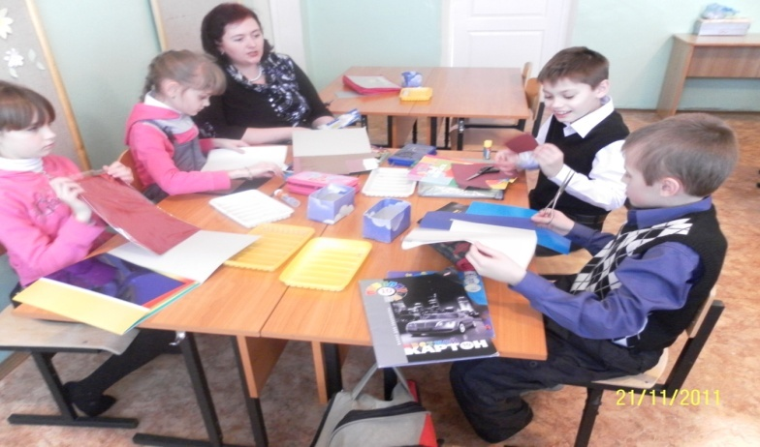
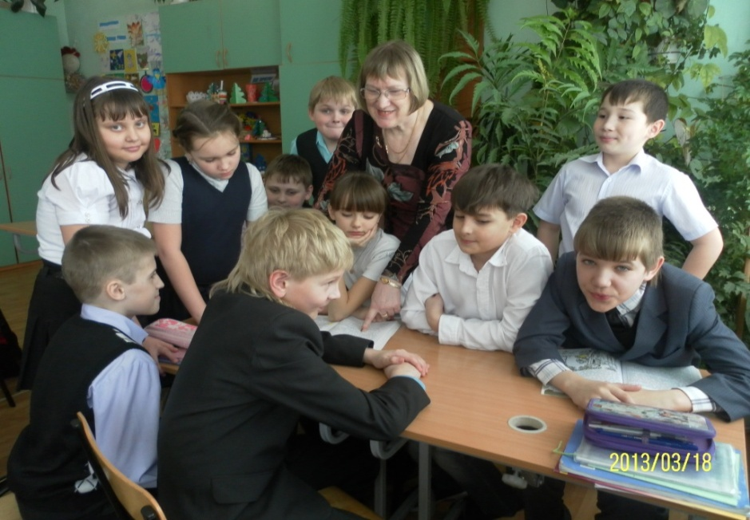
Будь добр и справедлив в общении с людьми!

Slide 6
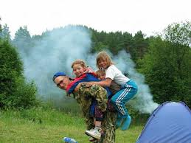
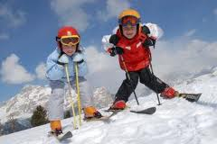
Веди активный отдых!

Slide 7
Откажись от вредных привычек!

Slide 8
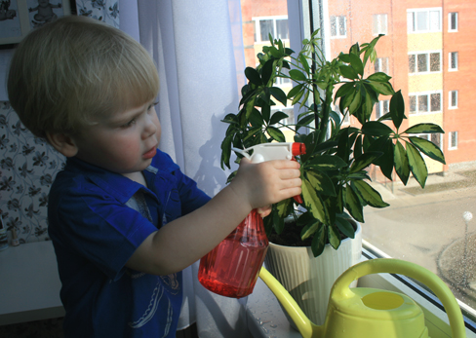
Бережно относись к природе!

Slide 9
Народная мудрость
Береги платье снову,
а здоровье смолоду.

